Slide 1
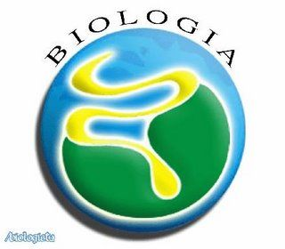
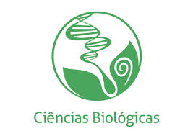
.
Estado de Mato Grosso
EE NOVA CANAÃ
Ensino Médio
Fundamentos básicos de Sistemas Biológicos.
Prof. Cláudio da Silva Mendonça
Universidade do Estado Mato Grosso.
Mestrando em Ensino de Biologia– PUC Minas
https://claudio163.wordpress.com/

Slide 2
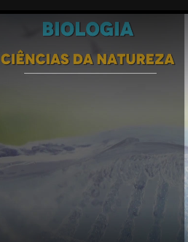
Biologia = Vida
Química = átomos e matéria
Física = Fenômenos da natureza
Histórico da Biologia
Final do século século XVIII e início do século século XIX

Slide 3
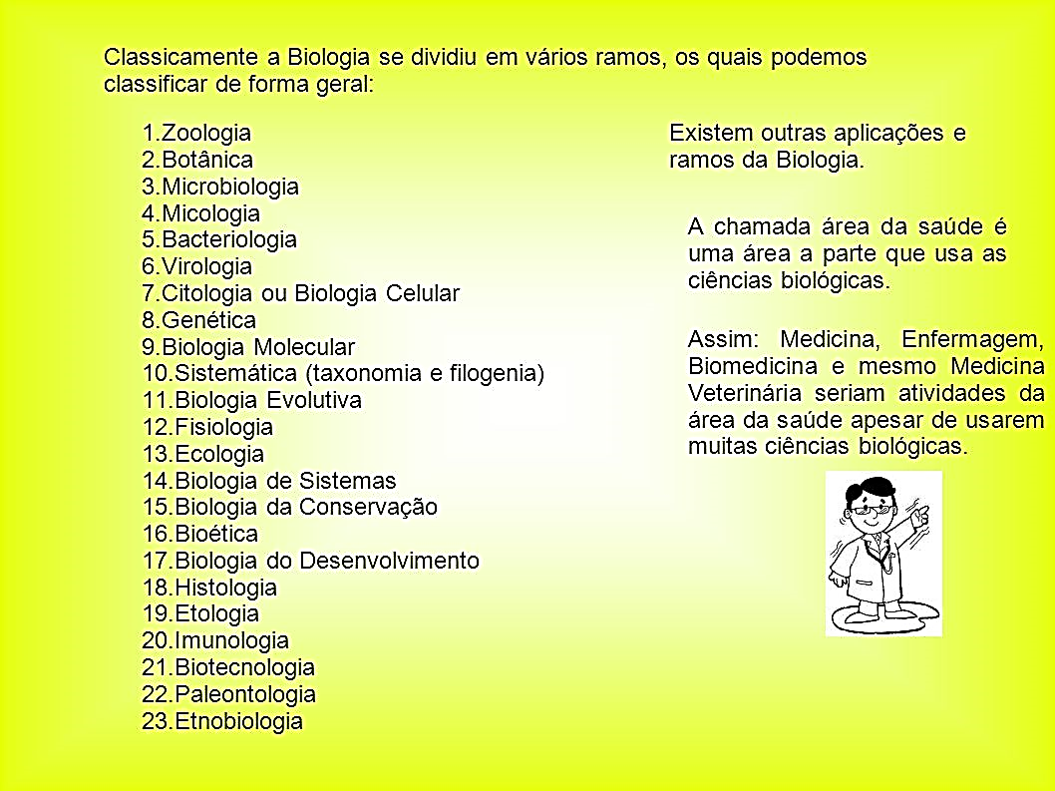

Slide 4
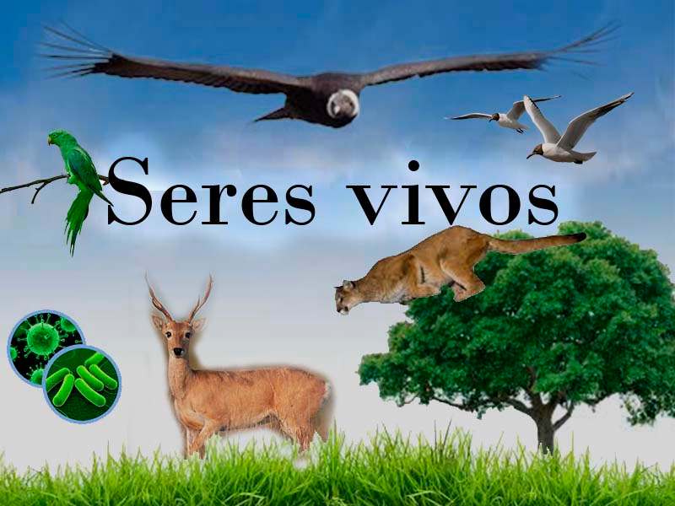

Objeto de estudo da Biologia.
Diversidade humana é a diferença que existem entre nós.
Ser inorgânico ( água, gases, rochas, minerais, alimentos, etc)
Ser orgânico. (Vivo) – O organismo.
Ser social. (Vivo e com vida social)
Cidadãos? Aquele que pode escolher.

Slide 5
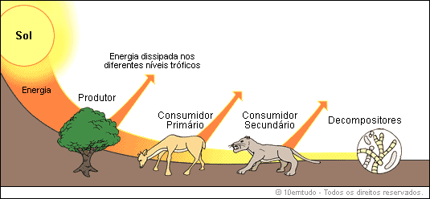
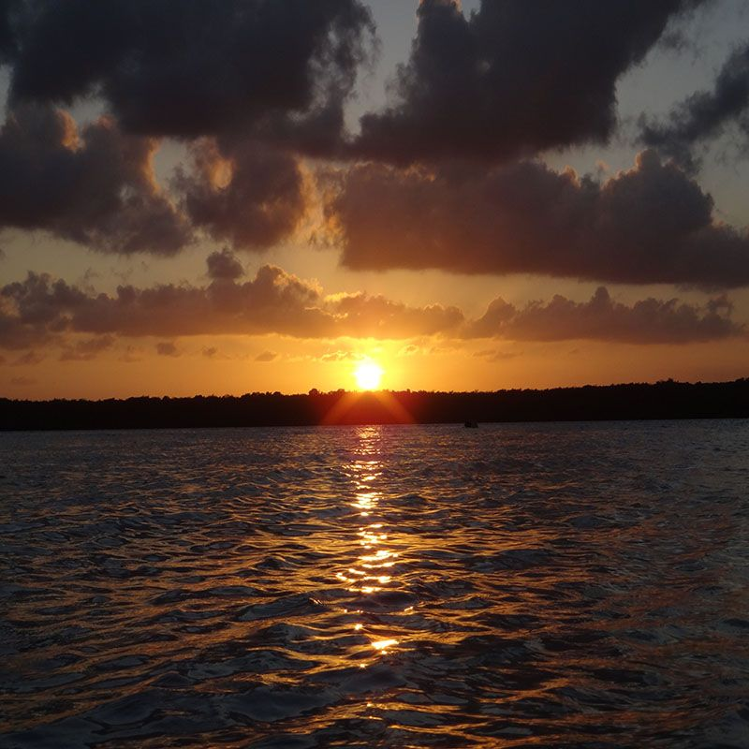
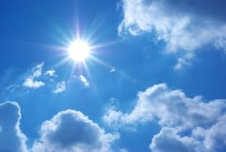
O que guia a vida é... um pequeno fluxo, mantido pela luz do Sol. Albert Szent-Györgyi

Slide 6
O que é ciência? forma de conhecer o mundo.
A ciência se apoia em fatos ou dados do mundo
Exemplo: O oxigênio liga-se a hemácia sendo transportado pelo sangue até as células.
O conhecimento cientifico não é absoluto, pode ocorrer mudanças com novas descobertas.
O conhecimento seria ilimitado?

Slide 7
OBJETIVOS GERAL DA AULA:
Conhecer fenômenos biológicos.
Ter conhecimento dos conceitos da biologia.
Exercícios ou questões: 100
20 questões para a avaliação;
Valor: 80,00 Avaliação: Individual
Se não vier no dia da prova, precisa apresentar atestado ou justificativa plausível para fazer a avaliação.
Se não apresentar justificativa, nem atestado vai com nota 0 no boletim. ( Reprovação).
Não temos microscópico para visualizar células e tecidos.
Não temos recursos para realizar experimentos e demonstração da biologia.
A educação escolar recebe pouco dinheiro para investir no aprendizado do aluno.

Slide 8
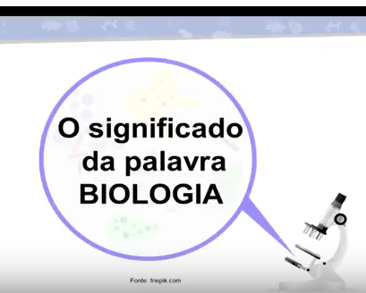

Slide 9
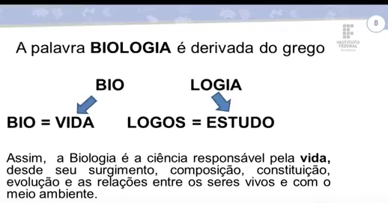
Cientistas criam vida artificial em laboratório
Primeiro ser vivo artificial é uma bactéria unicelular capaz de se reproduzir. Para chegar ao feito, equipe sintetizou a estrutura completa do DNA artificialmente.

Slide 10
Adaptação evolutiva - Dentes-de-leão
Evolução é um fenômeno temporal e espacial e ocorre em populações devido ao tempo prolongado que essas modificações ocorrem
Evolução é uma modificação que torna o indivíduo mais bem adaptado, garantindo sobrevivência e reprodução.

Slide 11
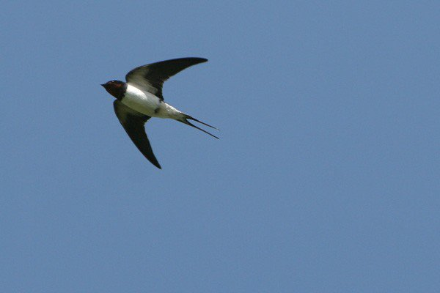
os Estados Unidos, um fenômeno interessante tem acontecido com as andorinhas da região. De acordo com cientistas da Universidade de Tulsa, em Oklahoma, essas aves estão evoluindo para espécies com asas mais curtas para que possam evitar os carros.
Por viverem em regiões perto das estradas, os cientistas estudaram o número de mortes de aves causadas por veículos e perceberam um aumento na população com asas mais curtas e uma redução no número de mortes.

Slide 12
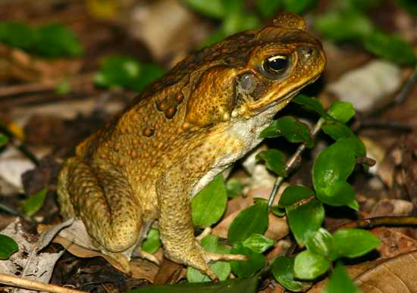
O sapo-cururu foi um ícone que permeou a sua mente na infância com canções de ninar e contos de fadas nos quais você, provavelmente, não se esqueceu até hoje. E eles são conhecidos por serem animais que causam danos à agricultura e algumas outras espécies.
E na Austrália, um fenômeno tem sido observado a respeito destes anfíbios. Por serem uma espécie muito invasora, os sapos-cururus têm se adaptado para alcançarem mais regiões da Austrália. Segundo os pesquisadores, eles estão se desenvolvendo e ficando maiores, além de desenvolverem pernas mais longas e estão se tornando mais ativos.

Slide 13
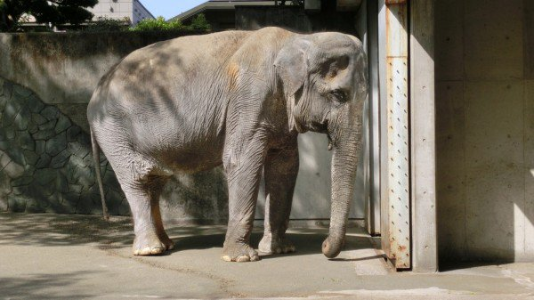
A Lei de proibição de comércio de marfim passou a vigorar no ano de 1989 e isso fez com que muitos caçadores partissem para a caça ilegal e perseguição de elefantes até a morte, na região da África. E uma mudança no meio desses animais tem ocorrido, pois de alguns anos para cá, cerca de 2,5% dos elefantes asiáticos nascidos do sexo masculino nasceram sem suas presas.
No ano de 2005, a estimativa dos cientistas é de que a população sem presa aumentou de 5 a 10%. Um parque nacional africano estima que o número de elefantes sem presa em seu estabelecimento aumentou em 38%.

Slide 14
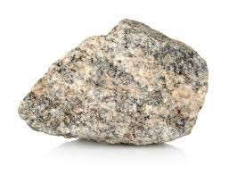
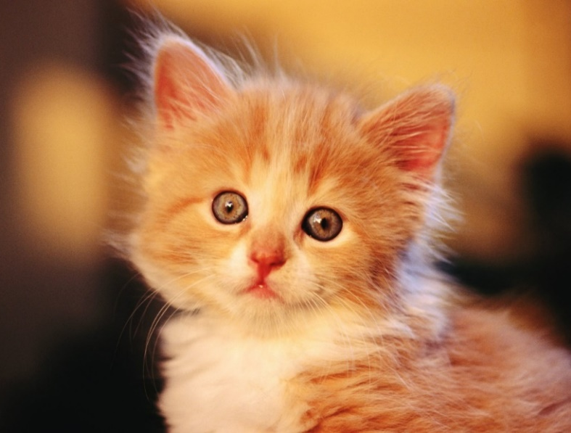
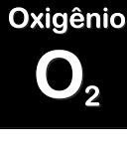
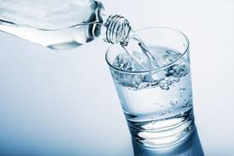
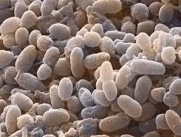
Como diferenciar um ser vivo de um ser não vivo?
Biótico Abiótico
Células – seres celulares
Acelulares ( não formados por células - Vírus)
Todos os seres vivos são constituídos por células.
Ser vivo
Ser não vivo

Slide 15
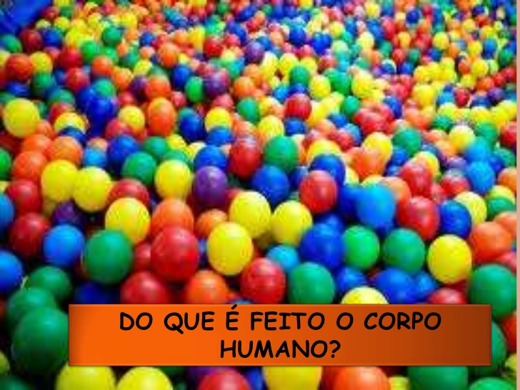
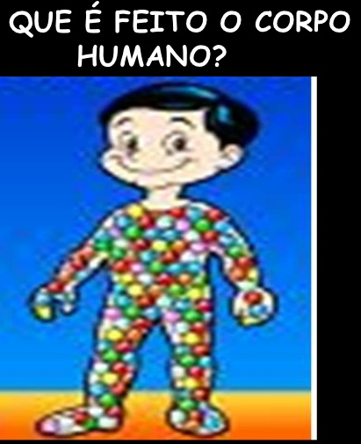

Slide 16
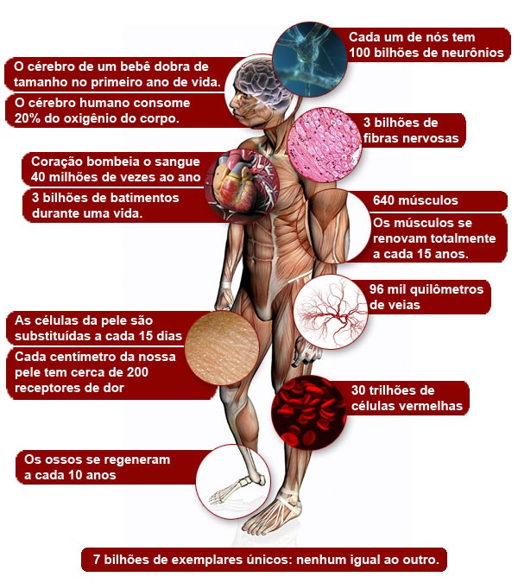
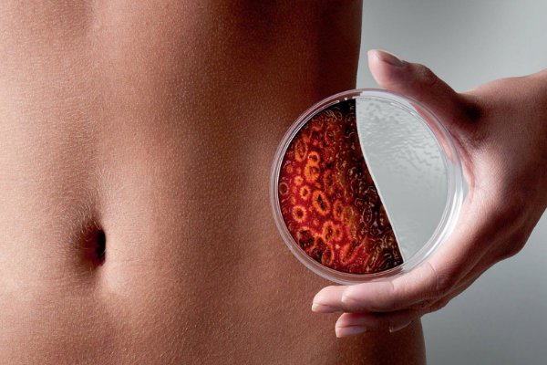
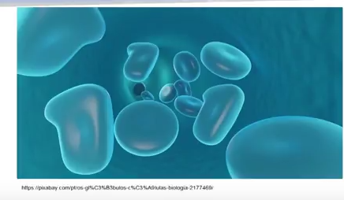
Conhecer a maioria dos tipos celulares depende de microscopia ótica ou eletrônica.

Slide 17
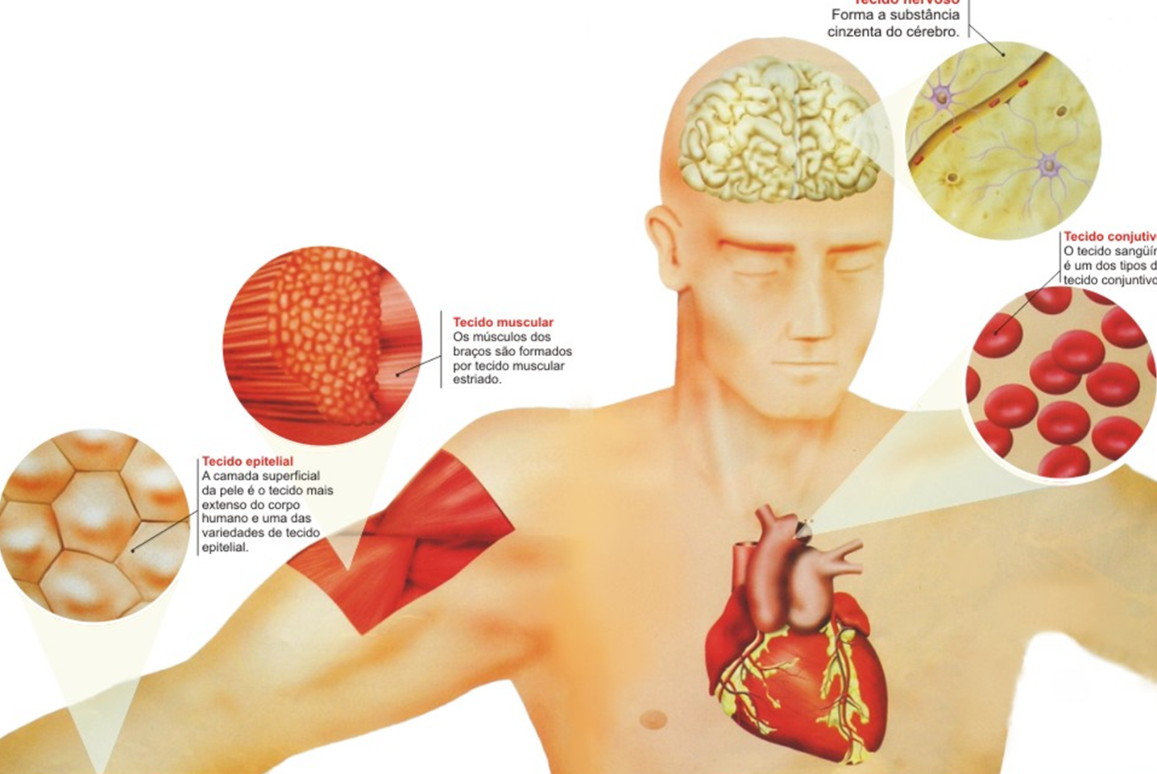

Slide 18
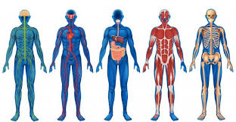
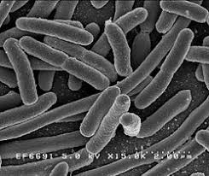
Apesar da complexidade das células e do organismo humano comparado com as bactérias, todos carregam a mesma constituição bioquímica.
- Proteínas, água, sais minerais, Lipídios (óleos. Gorduras, ceras) , glicídios ou carboidratos, DNA, RNA, vitaminas.

Slide 19
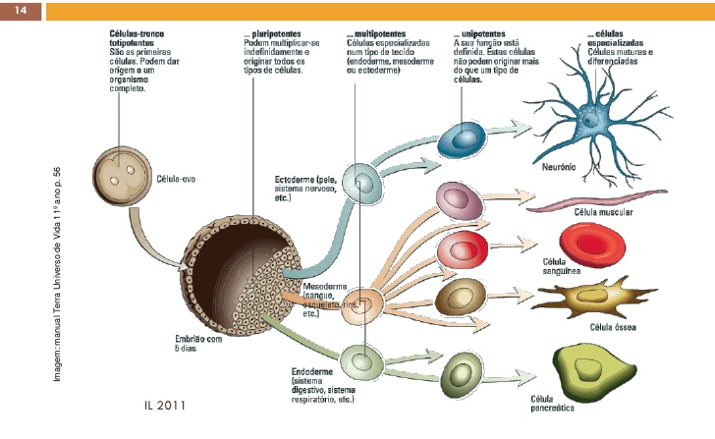
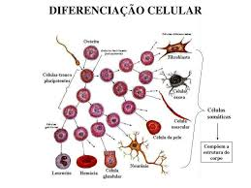
Diferenciação celular

Slide 20
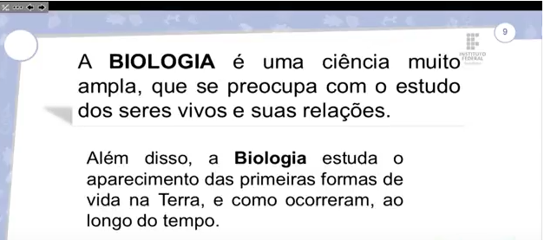

Slide 21
BIOLOGIA – Definição
A Biologia (do grego bios, ‘vida’; logos, ‘discurso’, ‘tratado’) é a Ciência que estuda os SERES VIVOS em todos os seus aspectos de abrangência, quer sejam anatômicos, funcionais, genéticos, comportamentais, evolutivos, geográficos, taxionômicos, etc

Slide 22
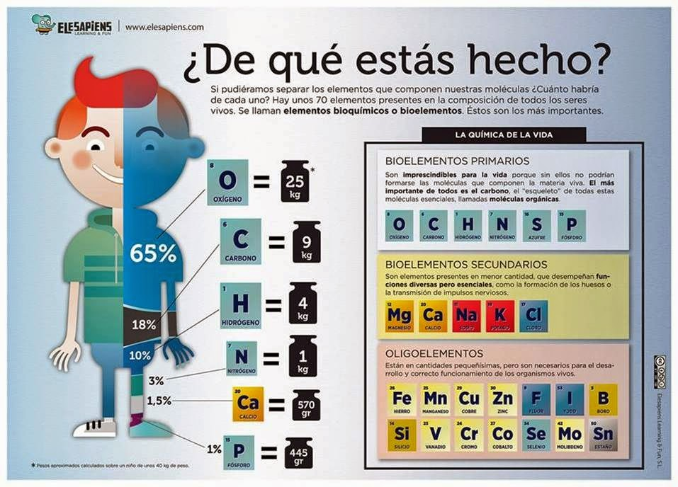
Química faz a biologia acontecer.
O organismo vivo é construído por moléculas orgânicas e inorgânicas , que são formadas por átomos que em conjunto forma a MATÉRIA vida.
Tudo é química na biologia.

Slide 23
Biology is extraordinary

Slide 24
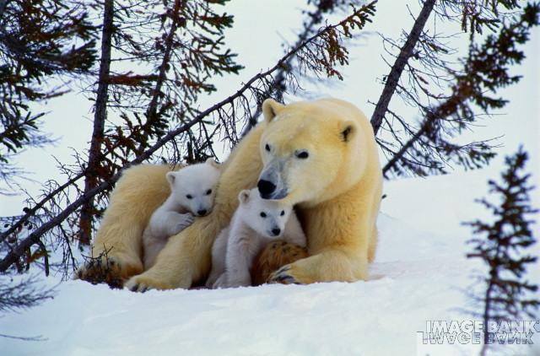

Slide 25
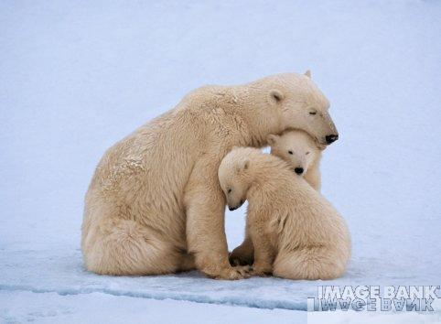

Slide 26
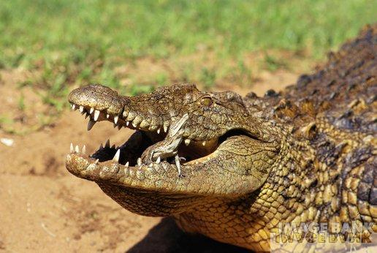

Slide 27
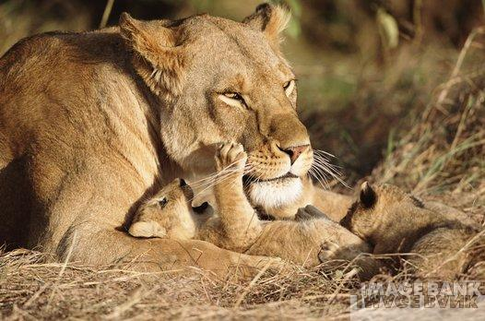

Slide 28
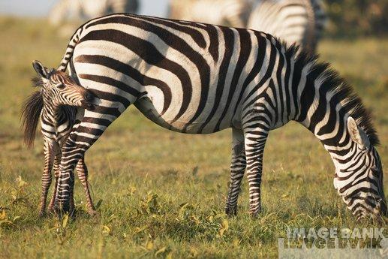

Slide 29
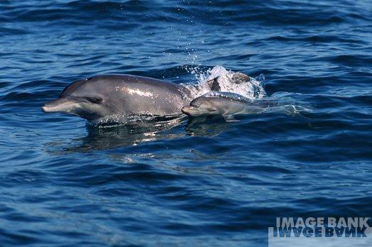

Slide 30
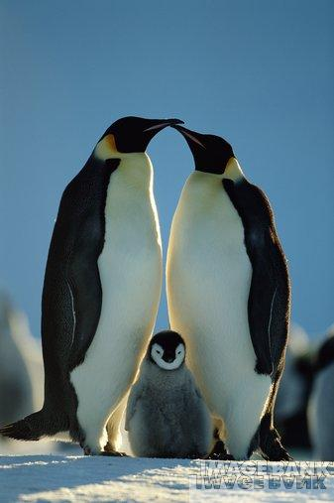

Slide 31
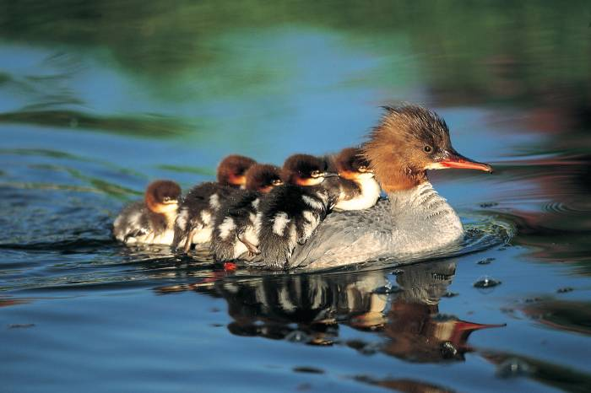

Slide 32
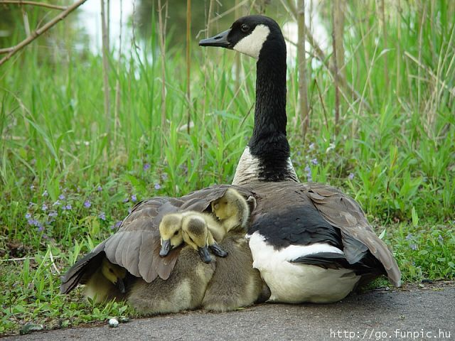

Slide 33
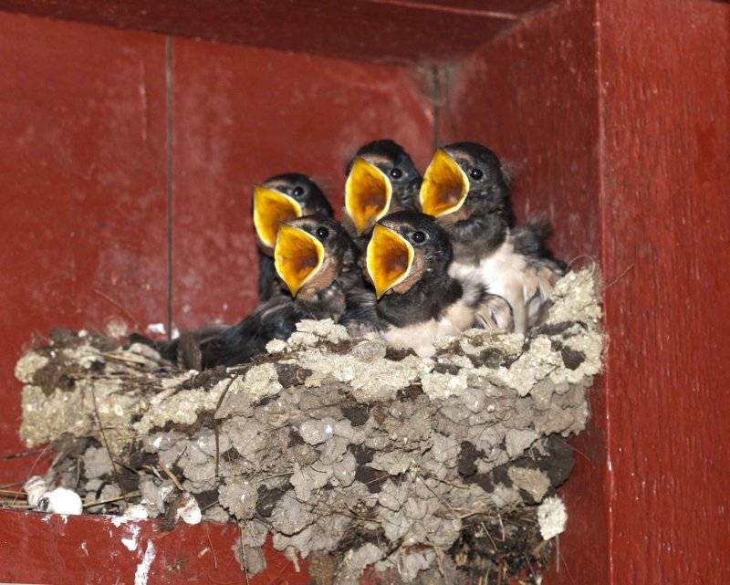

Slide 34
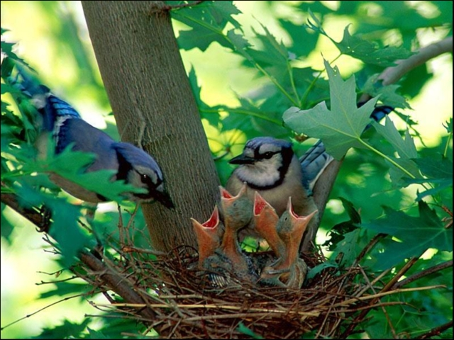

Slide 35
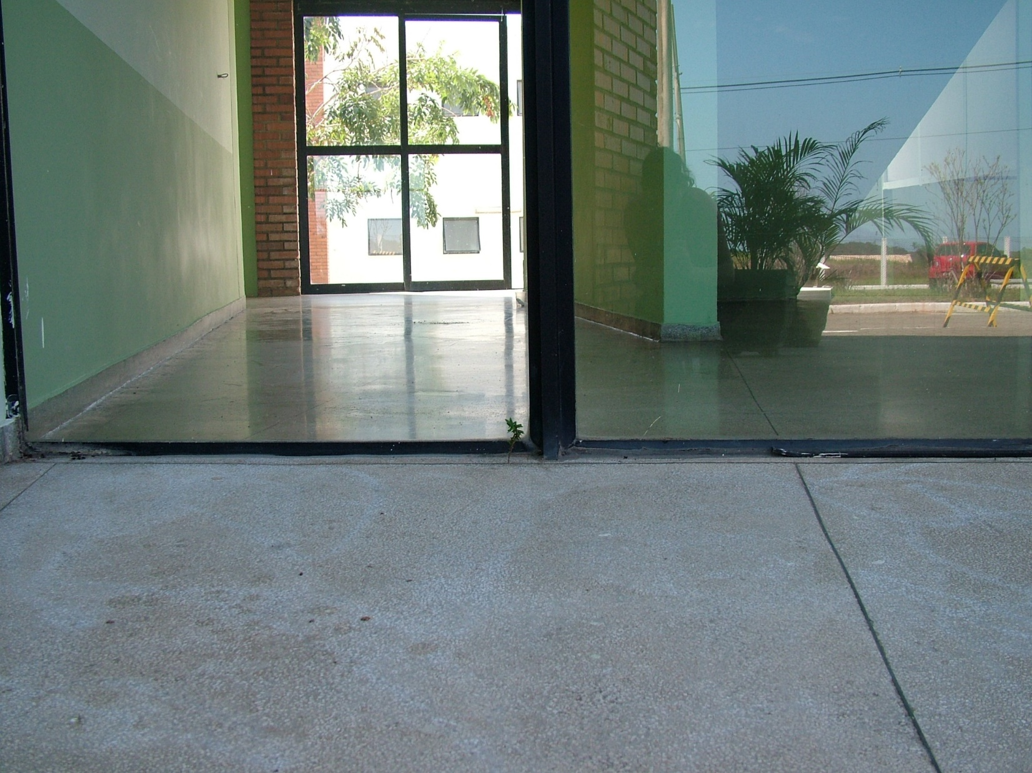

Slide 36
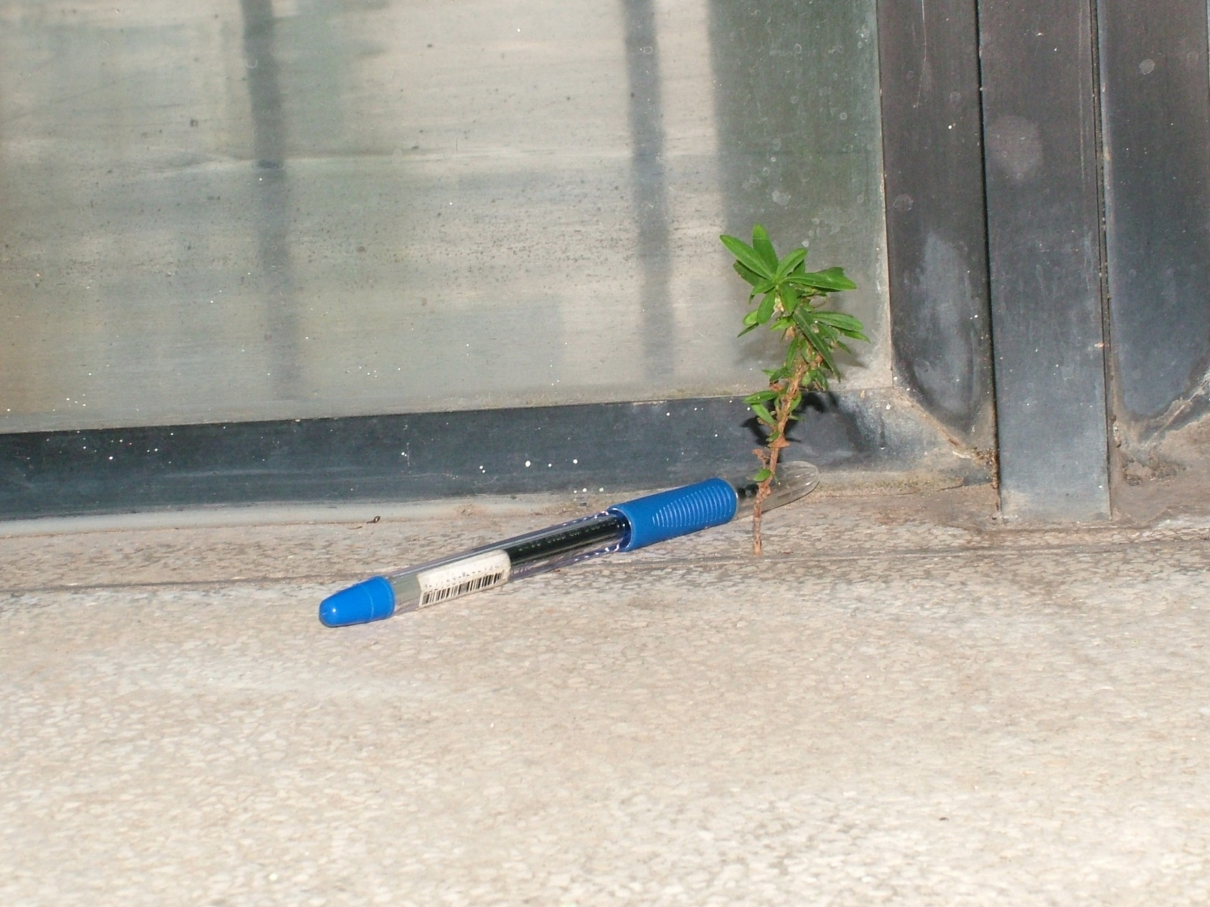

Slide 37
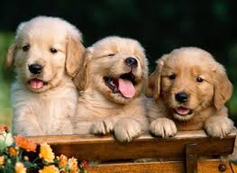

Slide 38
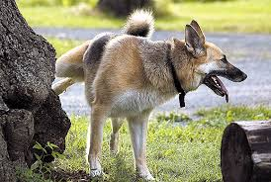

Slide 39
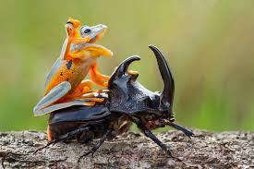

Slide 40
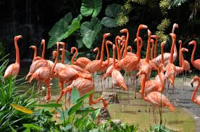

Slide 41
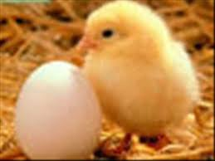

Slide 42
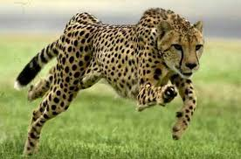

Slide 43
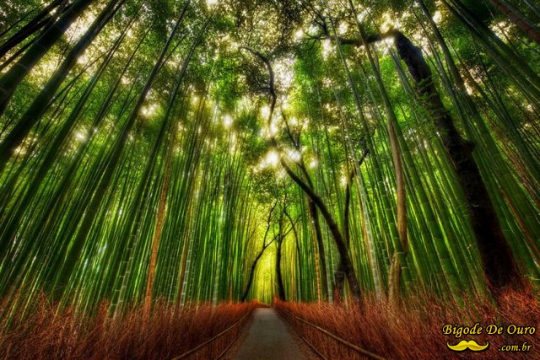

Slide 44


Slide 45

O que é Vida ?
“Só sei que nada sei”, Sócrates
Reconhecemos a vida em função do que
seres vivos fazem.

Slide 46
Cuidado!
Não estamos nos referindo a como surgiu a vida.
Não estamos nos referindo a quem criou a vida.
Nem de onde surgiu a vida.
A pergunta é:
à luz da ciência,
o que é vida?

Slide 47
Muitos biólogos tentaram definir o que é “VIDA”, embora nenhuma das definições obtidas até hoje foram satisfatórias. Contudo, apesar de não encontrarem essa definição poderão definir os “processos da vida”.
Segundo o zoólogo alemão, Ernst Mayr: “Tentativas foram feitas repetidamente para definir vida. Esses esforços são um tanto fúteis, visto que agora está inteiramente claro que não há uma substância, um objeto ou uma força especial que possa ser identificada à vida. O PROCESSO DA VIDA, contudo, pode ser definido.”

Slide 48

Níveis de organização biológica.

Slide 49

Níveis de organização biológica.
Organização complexa

Slide 50


Níveis de organização biológica

Slide 51
Os Processos da Vida
ou vida?

Slide 52

Evolução - descendência modificada através do tempo. Frequência genética ( quantidade de genes)

Slide 53
Seleção natural
Esta população imaginária de besouros colonizou um local onde o solo foi escurecido por um incêndio recente. Inicialmente, há ampla variação na cor herdada nos indivíduos da população, desde cinza – claro até preto. Para pássaros famintos que caça besouros, e mais fácil localizar os besouros claros

Slide 54


Slide 55
Ordem. Esta foto em detalhe de um girassol ilustra a estrutura altamente ordenada que caracteriza a vida. Para manter ordem em um organismo usa-se energia na forma de ATP – Adenosina trifosfato.

Slide 56


Adaptação evolutiva. A aparência deste cavalo-marinho pigmeu camufla o animal no seu ambiente. Essa adaptação foi desenvolvida ao longo de muitas gerações pelo sucesso reprodutivo dos indivíduos com características herdáveis mais adequadas a seus ambientes.

Slide 57
Regulação. A regulação do fluxo sanguíneo nos vasos sanguíneos da orelha desta lebre ajuda a manter a temperatura corporal constante ao ajustar a troca de calor com o ar circundante.

Slide 58






Crescimento e Reprodução

Slide 59


Reprodução
Todo ser vivo cresce, com exceção dos vírus. Nos organismos unicelulares o crescimento ocorre pelo aumento da sua única célula, já os organismos multicelulares crescem pelo aumento do número de células em seu corpo, onde a célula mãe origina duas células iguais. Nos organismos unicelulares, a divisão da célula em duas corresponde ao processo de reprodução e nos multicelulares a vida começa a partir de uma única célula que se multiplica.
Existe dois modos de reprodução:
Assexuada
Sexuada.

Slide 60


Slide 61


Slide 62

Fecundação
1ª célula do organismo

Slide 63



Variabilidade genética origina-se da reprodução sexuada
Reprodução.
Organismos (seres
vivos) reproduzem
a própria espécie.

Slide 64


Reprodução Assexuada | Reprodução Sexuada
Não há participação de gametas(células sexuais); O próprio individuo dá origem a outros seres geneticamente idênticos à ele; O descendentes possuem as mesmas características do individuo original(recebem cópias iguais do DNA). Exemplos: amebas, bactérias e corais. | Ocorre com a participação dos gametas; Os descendentes são geneticamente diferentes daqueles que os originou; Os descendente resultam da combinação das características dos pais; Maior variabilidade. Exemplos: animais e plantas.

Slide 65

Plantas carnívora usa insetos como forma de obter nitrogênio de proteínas e sais minerais em ambientes com carência dessas substâncias.
Resposta ao ambiente. Esta vênus-papa-moscas fechou-se rapidamente em resposta ao estímulo ambiental de uma libélula que pousou em sua armadilha aberta.
Irritabilidade ou respostas a estímulos.

Slide 66



Os seres vivos são capazes de reagir aos estímulos do ambiente, seja a procura de alimento, movimentação ou fuga de predadores. Organismos complexos, como os mamíferos, possuem órgãos especializados em receber estímulos ambientais, como os nossos sentidos.
As plantas também apresentam reação à estímulos, como os girassóis que movem-se em direção a radiação solar e as folhas da sensitiva que fecham ao serem tocadas.
Mimosa pudica
Reação e Movimento
Irritabilidade e reatividade

Slide 67
Reatividade
Outra característica dos seres vivos é a capacidade de reagir aos estímulos do meio ambiente. Chamamos de estímulo a qual quer alteração física ou química do ambiente capaz de desencadear uma reação num organismo. São exemplos a capacidade olfativa de um cão e o movimento de uma planta de girassol, em relação à posição do sol

Slide 68
O arrepio é uma resposta do nosso corpo ao frio. Os pelos eretos e a vasoconstrição na pele evitam a perda de energia térmica do corpo.
vasoconstrição = Contração dos vasos sanguíneos
Reação e Movimento
Irritabilidade e reatividade

Slide 69

Reação e Movimento
Irritabilidade e reatividade

Slide 70

Crescimento e desenvolvimento. A informação herdada carregada por genes controla o padrão do
crescimento e do desenvolvimento de organismos como a germinação deste carvalho.

Slide 71
Processamento de energia. Esta borboleta
obtém energia na forma de néctar das flores.
A borboleta utiliza a energia química estocada na sua comida para voar e outras atividades.

Slide 72


Movimento. Todos os seres possuem movimentos.
Plantas também se movimentam.
Plantas podem ter visão
Segundo pesquisa.

Slide 73



Conjunto de cromossomos contidos nas células de um organismo, organizados em ordem decrescente de tamanho. Sp. Humana = 46 cromossomos
Células somáticas - diploides(2n).

Slide 74





BIOMOLÉCULAS
Constituintes básicos dos seres vivos
A vida apresenta uma dualidade caraterística:
UNIDADE
DIVERSIDADE
Mas todas elas são constituídas pela mesma unidade estrutural e funcional… a CÉLULA!
O nosso planeta está repleto de milhões de espécies diferentes…
versus
Notes:
74

Slide 75



Diferentes por fora (externo) e semelhantes por dentro ( Interno)

Slide 76

BIOMOLÉCULAS
Constituintes básicos dos seres vivos
E a composição das células? … será distinta ou semelhante? Haverá também uma unidade a nível químico entre todos os seres vivos?...
Quando se analisa a matéria que constitui os seres vivos, encontram-se principalmente os seguintes elementos:
Carbono (C)
Hidrogénio (H)
Oxigénio (O)
Azoto (N)
Os compostos orgânicos caraterizam-se por apresentarem carbono associado a hidrogénio!
Notes:
76

Slide 77

BIOMOLÉCULAS
Constituintes básicos dos seres vivos
Moléculas que, entre outros elementos, contém carbono; são de grande dimensão…
MACROMOLÉCULAS
FUNÇÕES: enzimática, estrutural, armazenamento de informação…
Toda enzima é uma proteína
Para além das gigantes macromoléculas, os seres vivos apresentam ainda na sua constituição, vários tipos de sais (cálcio, magnésio , etc) – estes são inorgânicos (não contêm carbono), mas são igualmente importantes: ossos, músculos, …
... E ainda a ÁGUA!!!
Também considerada inorgânica.
Notes:
77

Slide 78

Biomoléculas orgânicas de seres vivos
POLÍMEROS
Várias – partes
Aminoácidos são monômeros.
Formam proteínas

Slide 79
BIOMOLÉCULAS
Constituintes básicos dos seres vivos
Água
Substâncias
Inorgânicas
Não possuem carbono ligado a cadeias de H’s
Sais minerais
Constituintes
básicos
Prótidos
Substâncias
orgânicas
Glícidos
Possuem carbono ligado a cadeias de H’s
Lípidos
Ácidos nucleicos
Notes:
79

Slide 80


Slide 81
Características dos seres vivos:
Composição química;
Organização da matéria;
Metabolismo;
Reação e movimento;
Crescimento e reprodução;
Hereditariedade;
Variabilidade genética;
Seleção natural e adaptação.

Slide 82

Composição química dos seres vivos
São as substâncias que compõe o organismo dos seres vivos. Essas substâncias são formadas por átomos, esses se unem e formam moléculas que constituem os seres vivos. Entre os elementos químicos que formam a matéria viva estão:
Carbono (C);
Hidrogênio (H);
Oxigênio (O);
Nitrogênio (N);
Fósforo (P);
Enxofre (S).
CHONPS
Substâncias orgânicas

Slide 83




Slide 84


Organização da matéria viva
Os seres vivos estão entre as entidade mais complexas do universo. As substâncias formadas pela união das moléculas de átomos se distribuem de forma altamente organizada, constituem as células, consideradas unidades da vida.
Há dois tipos básicos de célula:
Procariótico: Sem núcleo
Eucariótico. com Núcleo.

Slide 85


Procariótica | Eucariótica
Célula apresenta organização simples, sem núcleo organizado(sem carioteca) e organelas membranosas. Exemplo: bactérias. | Célula apresenta maior complexidade com núcleo organizado em carioteca, nucleoplasma, cromatina e nucléolo, além do citoplasma com organelas organizadas com sistemas de membranas, como complexo de Golgi, retículo endoplasmático, mitocôndria, cloroplasto, entre outras. Exemplo: plantas e animais.

Slide 86




Slide 87

Anucleado (sem núcleo)
Presença de núcleo

Slide 88


Slide 89

Duas etapas do Metabolismo
C6H12O6 (GLICOSE)

Slide 90




Reação
exotérmica
Reação
endotérmica

Slide 91

Metabolismo é a somatória de todas as transformações químicas de uma célula ou organismo
4 objetivos do metabolismo

Slide 92

O metabolismo atua na construção de proteínas e outras substâncias orgânicas

Slide 93


O metabolismo fornece energia ao organismo quando retira energia dos alimentos. ATP – Adenosina trifosfato.

Slide 95

Obter energia química, seja por captação de energia solar ou degradação de nutrientes ricos em energia obtidos do meio ambiente
A planta fotossíntese que produz
moléculas orgânicas que lhe servirão de
alimento. A molécula de glicose, formada na
fotossíntese, é distribuída por toda a planta

Slide 96



Autotrófico ou produtor
Fotossíntese
ENERGIA LUMINOSA
Luz
Dióxido de
carbono
Matéria orgânica
Oxigénio
Água
Sais minerais
ENERGIA QUÍMICA
Transformação de matéria inorgânica (água, sais minerais e dióxido de carbono) em matéria orgânica.
Transformação de energia luminosa em energia química, que fica armazenada, nos compostos orgânicos.

Slide 97

FOTOSSÍNTESE
luz
+
+
dióxido
de carbono
água
com minerais
matéria
orgânica
oxigénio
GLICOSE
Molécula orgânica altamente energética
(Energia química)
Equação simplificada da fotossíntese
6CO₂ + 6H₂O → C₆H₁₂O₆ + 6O₂
“O saber não ocupa espaço”

Slide 99




Ecossistemas
Com base na capacidade de produzirem ou não os compostos orgânicos, a partir de compostos inorgânicos, os seres vivos podem ser:
ALGA
LAPA
ESTRELA-DO-MAR
GAIVOTA
AUTOTRÓFICOS
HETEROTRÓFICOS

Slide 100



Seres Autotróficos
SERES AUTOTRÓFICOS FOTOSSINTÉTICOS
Iniciam a cadeia alimentar
Start the food chain
Plantas
Algas
Protistas
Bactérias fotossintéticas

Slide 101
Do grego
auto = o próprio
trophos = alimento
Seres Autotróficos
Plantas
Algas
Bactérias fotossintéticas
Capazes de produzir a sua própria matéria orgânica, a partir de matéria mineral, água e CO2 utilizando a luz solar como fonte de energia.
Produzem o seu próprio alimento.
PRODUTORES

Slide 102




Produtores
Seres que produzem o seu próprio alimento.
Ocupam sempre o 1º nível trófico

Slide 103

Consumidores são heterotróficos
Seres vivos (heterotróficos) que se alimentam directamente ou indirectamente da matéria orgânica produzida pelos produtores.
Carnívoros - 3º Nível trófico
Consumidores secundários ou de 2ª ordem
(alimentam-se de herbívoros)
4º Nível trófico
Consumidores de 3ª ordem
(5º, 6º,…)

Slide 104

Decompositores
Seres vivos (heterotróficos) que transformam a matéria orgânica de que se alimentam (cadáveres, fezes…), em matéria mineral que é devolvida ao solo.
Podem pertencer a qualquer nível trófico, à excepção do 1º.
Por este motivo não são, em geral, representados nas cadeias tróficas
Fungos

Slide 105

Decompositores
http://curlygirl.naturlink.pt/fungi.htm
Fungos
Digestão extracorpórea
Digestão que ocorre fora do corpo.
Possuem um sistema de enzimas digestivas que segregam sobre os seus alimentos, absorvendo depois os produtos solúveis directamente através das hifas.

Slide 106
Níveis tróficos
Do grego trophos - alimento
Posição ocupada por cada ser vivo numa cadeia alimentar de acordo com a fonte de alimento.
ALGA
LAPA
ESTRELA-DO-MAR
GAIVOTA
1º Nível Trófico
2º Nível Trófico
3º Nível Trófico
4º Nível Trófico

Slide 107
Converter as moléculas dos nutrientes em moléculas com características próprias de cada célula
Hemácia ou glóbulo vermelho, ou eritrócito
Células sem núcleo
Tempo de vida: 120 dias
Função: Transporte de gases O2 e CO2

Slide 108
Formar macromoléculas (proteínas, ácidos nucléicos, polissacarídeos) a partir e precursores monoméricos, as quais vão ter atividades específicas nas células.

Slide 109

Sintetizar e degradar biomoléculas necessárias para determinadas funções celulares.
Ação hormonal na floração.
Ação hormonal no amadurecimento das frutas
Ação hormonal no desenvolvimento e crescimento vegetal
Ação hormonal na abscisão foliar.
Perda de folhas

Slide 110

Metabolismo é dividido em catabolismo e anabolismo
Anabolismo: Moléculas simples são transformadas em moléculas complexas, exemplo a fotossíntese;
Catabolismo: Moléculas complexas são desmontadas, formando moléculas mais simples, exemplo a respiração celular.

Slide 111

Catabolismo = degradação, quebra
Anabolismo = síntese, produção de novas substâncias complexas

Slide 112

Anabolismo (metabolismo construtivo)
Reações químicas que produzem nova matéria orgânica nos seres vivos (armazenam energia).
Responsável por crescimento, regeneração e manutenção dos diversos tecidos.

Slide 113

CATABOLISMO
Ocorre quando o organismo está sem energia suficiente e busca obter essa energia através da destruição de seus próprios tecidos e reservas.

Slide 115
Conjunto de vias metabólicas foram agrupadas em um esquema onde se pode ver as sequencias de reações e as interações entre as diversas vias que ocorrem nas células MAPA METABÓLICO.

Slide 116

Hereditariedade ou herança biológica
Transmissão de DNA e genes aos descendentes no decorrer do tempo

Slide 117

Hereditariedade

Slide 119


Slide 120


Slide 121

Características ligadas à reprodução, no qual um ser vivo transmite a seus descendente um conjunto de características genéticas sobre a organização típica de sua espécie, essas instruções genéticas estão presentes na molécula do DNA.

Slide 122

Evolução (fato científico)
As espécies possuem graus de parentesco evolutivo. Ancestralidade comum.

Slide 124

A evolução está intimamente ligada à dois fatores:
Variabilidade genética: onde o material genético varia ligeiramente de um individuo para o outro, o que os torna diferentes uns dos outros e assim mais chances de sobreviver e reproduzir;
Seleção natural e adaptação: base da teoria evolucionista proposta por Charles Darwin, na qual os seres vivos se modificam ao longo do tempo, ajustando-se ou adaptando-se aos ambientes em que vivem. Em decorrência a essa seleção e após varias gerações surgem indivíduos mais ajustados ao meio, um exemplo é o beija-flor que adaptou seu bico para coletar o néctar do interior das flores, assim garantindo seu alimento.

Slide 125

Seleção natural = O ambiente seleciona os mais bem adaptados. Para viver ou para morrer?

Slide 126


Slide 127

Na natureza, nada se cria, nada se perde, tudo se transforma.” Antoine Lavoisier)
(
“

